Slide 1
আজকের ক্লাসে সবাইকে...
শুভেচ্ছা

Slide 2
পরিচিতি
অধ্যায়-প্রথম
পাঠ-৩
মোঃ আব্দুল হালিম
সহকারী শিক্ষক
কাহালু সরকারি মডেল উচ্চ বিদ্যলয়
কাহালু, বগুড়া।
মোবাইল -01917767044

Slide 3
নিচের ভিডিওটি মনযোগ দিয়ে দেখি এবং চিন্তা করি....
কালিমা শাহাদত
ভিডিওতে কোন কালিমার কথা শুনতে পাই।

Slide 4
আজকের পাঠ
কালিমা শাহাদত

Slide 5
শিখনফল
এ পাঠ শেষে শিক্ষার্থীরা-
কালিমা শাহাদাত মুখস্থ বলতে পারবে ।
কালিমা শাহাদাত এর অর্থ লিখতে পারবে ।
কালিমা শাহাদাত এর তাৎপর্য বর্ণনা করতে পারবে ।

Slide 6
কালিমা শাহাদাতের পরিচিতি
“কালিমা” শব্দের অর্থ- বাক্য
সাক্ষ্য দেওয়া।
আর “শাহাদাত” শব্দের অর্থ
সুতরাং “কালিমা শাহাদাত” অর্থ- সাক্ষ্য দানের বাক্য।
18/9/2020 10:30 AM
6

Slide 7
এখন আমরা ভিডিওটি দেখি
আশ্‌হাদু আল্‌ লা-ইলাহা ইল্লাল্লাহু, ওয়াহদাহু, লা শারিকালাহু, ওয়াআশ্‌হাদু আন্না মুহাম্মাদান আবদুহু ওয়া রাসুলুহু।

Slide 8
কালিমা শাহাদাত
আশ্‌হাদু আল্‌ লা-ইলাহা ইল্লাল্লাহু, ওয়াহদাহু, লা শারিকালাহু, ওয়া আশ্‌হাদু আন্না মুহাম্মাদান আবদুহু ওয়া রাসুলুহু।

Slide 9
একক কাজ
কালিমা শাহাদাত মুখস্থ বল।

Slide 10
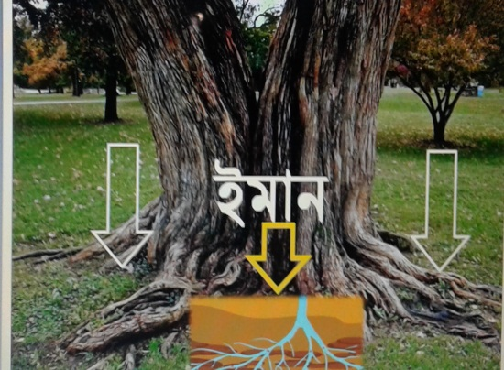
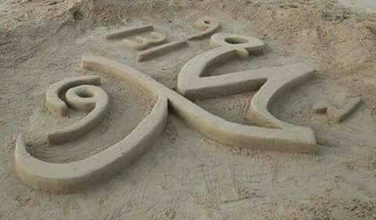
তাৎপর্য
এ কালিমা উচ্চারণ দ্বারা ঈমানের সাক্ষ্য দেওয়া হয়
আল্লাহ তা’য়ালার একত্ববাদে স্বীকৃতি দান
মুহাম্মদ (সাঃ) এর রিসালাতের সাক্ষ্য প্রদান

Slide 11
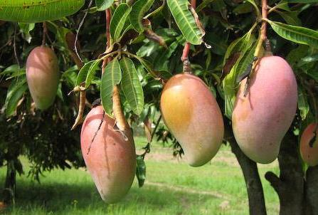
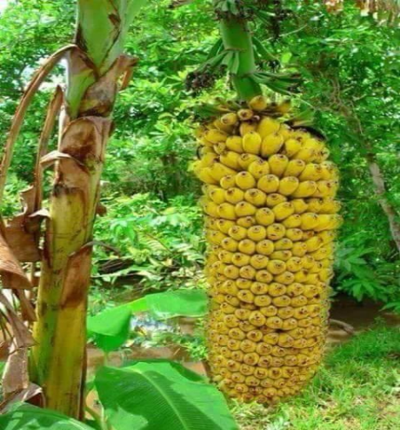
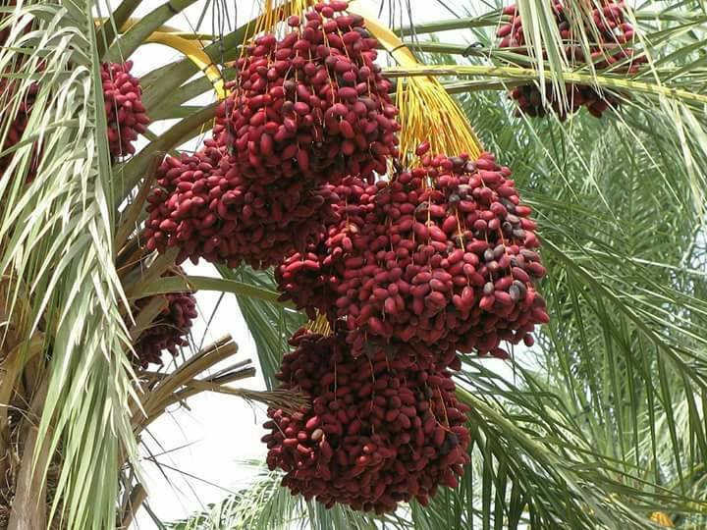
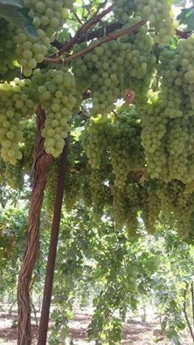
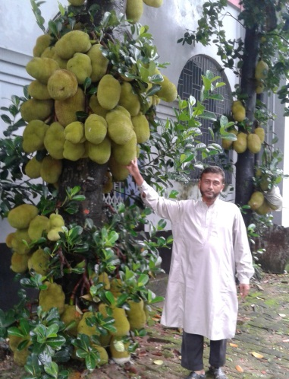
তাৎপর্য
তিনি আমাদের রব
তিনি আমাদের রিযিক দেন , প্রতিপালন করেন ,সূস্থতা দান করেন ।তিনি আমাদের নানারূপ নিয়ামত দান করেন ।

Slide 12
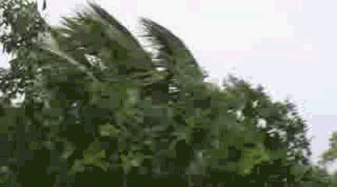
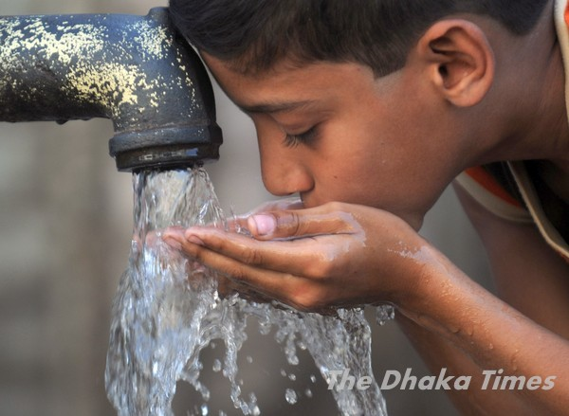
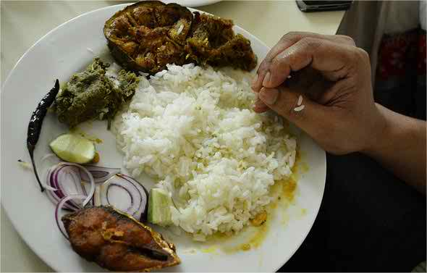
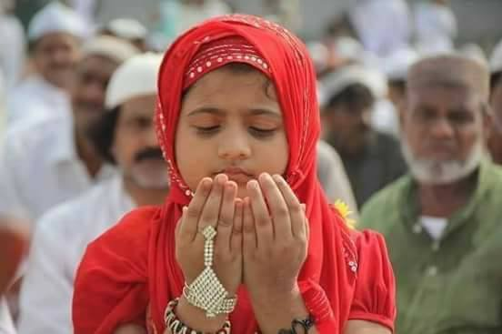
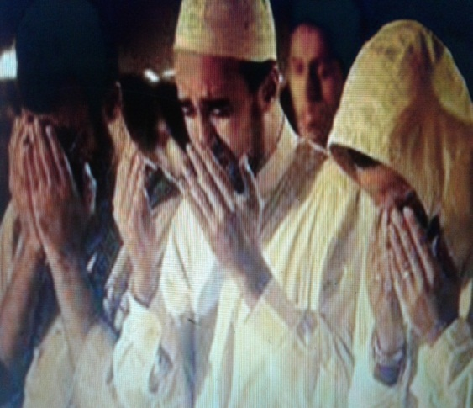
তাৎপর্য
আলো, বাতাস , পানি,খাদ্য সবকিছু দান করেন
তাই তাঁরপ্রতি আনুগত্য এবং ভালবাসা প্রকাশ করা আবশ্যক ।

Slide 13
জোড়ায় কাজ
কালেমা শাহাদতের ব্যাখ্যা লিখ।

Slide 14
কালিমা
শাহাদতের
দুইটি অংশ
আল্লাহ তা’য়ালার একত্ববাদের সাক্ষ্য দেওয়া হয়
মুহাম্মদ (সা) এর রিসালাতের সাক্ষ্য দেওয়া হয়
Friday, 18 September, 2020
14

Slide 15
কালিমা শাহাদাৎ এর ১ম অংশ
অর্থ-আমি সাক্ষ্য দিচ্ছি যে, আল্লাহ ছাড়া কোনো ইলাহ নেই , তিনি একক , তার কোনো শরীক নেই ।

Slide 16
তাৎপর্য
এ কথার দ্বারা তাওহিদ বা একত্ববাদের সাক্ষ্য দেওয়া হয় । অর্থাৎ আমরা এ সাক্ষ্য দেই যে, মহান আল্লাহ তায়ালা এক ও অদ্বিতীয় ।তিনি তাঁর সত্ত্বা ও গুণাবলিতে একক,তাঁর কোন শরীক নেই । ইবাদাতের ক্ষেত্রে আমরা কাউকে শরীক করিনা ।

Slide 17
কালিমা শাহাদাৎ এর ২য় অংশ
অর্থ- আমি আরও সাক্ষ্য দেই যে, নিশ্চয় মুহাম্মদ (সাঃ) তাঁর বান্দা ও রাসুল ।

Slide 18
তাৎপর্য
‘রিসালাত
কালিমার এ অংশ দ্বারা মুহাম্মদ (সাঃ) এর রিসালাতের স্বীকৃতি দেওয়া হয়। অর্থাৎ আমরা স্বীকার করি যে,তিনি আল্লাহর প্রেরীত নবী ও রাসুল । তিনি আল্লাহর বাণী আমাদের নিকট পৌছিয়েছেন ।

Slide 19
দলগত কাজ
কালেমায়ে শাহাদাতের দ্বিতীয় অংশের তাৎপর্য ব্যাখ্যা কর ।

Slide 20
মূল্যায়ন
সঠিক উত্তরটি চিহ্নিত করে বোর্ডে লেখ
১। কালিমা শাহাদাত শব্দের অর্থ--
আবার চেষ্টা করি
আবার চেষ্টা করি
আবার চেষ্টা করি
ক. পরিচ্ছন্ন বাক্য
খ.সাক্ষ্যদানের বাক্য
উত্তর সঠিক হয়েছে
গ. পবিত্র বাক্য
ঘ. পূর্ণ বাক্য
২ । কালিমায়ে শাহাদাতের ১ম অংশ কীসের স্বীকৃতি ---
উত্তর সঠিক হয়েছে
আবার চেষ্টা করি
আবার চেষ্টা করি
আবার চেষ্টা করি
ক. রিসালাতের
খ. তাওহিদের
গ. ইমানের
ঘ. ইবাদাতের
◊ ক্লিক করে
সঠিক উত্তর জানতে হবে ।

Slide 21
মূল্যায়ন
সঠিক উত্তরটি চিহ্নিত করে বোর্ডে লেখ
৩। আল্লাহর প্রতি বিশ্বাসের মূলকথা কোনটি ?
আবার চেষ্টা করি
উত্তর সঠিক হয়েছে
ক. আখিরাতে বিশাস
খ. তাওহিদে বিশ্বাস
আবার চেষ্টা করি
আবার চেষ্টা করি
গ. রিসালাতে বিশ্বাস
ঘ. ইমানে বিশ্বাস
৪। কালিমায়ে শাহাদাতের দ্বিতীয় অংশে কীসের স্বীকৃতি ?
ক. তাওহিদের
খ. রিসালাতের
আবার চেষ্টা করি
উত্তর সঠিক হয়েছে
আবার চেষ্টা করি
আবার চেষ্টা করি
◊ ক্লিক করে
সঠিক উত্তর জানতে হবে ।
গ. ইমানের
ঘ. আখিরাতের

Slide 22
মূল্যায়নঃ
আবার চেষ্টা কর
উত্তর সঠিক হয়েছে
৫। ‘নিশ্চয়ই মুহাম্মদ (সাঃ) আল্লাহর বান্দা ও রাসুল’ আমরা তাঁর কাছে কীসের নির্দেশনা পাই
i. সঠিক পথে চলার
ii. পরকালে জান্নাত লাভ করার
iii. অনিয়ন্ত্রিত জীবনযাপন করার
নিচের কোনটি সঠিক ?
(ক) i ও iii
(খ) i ,ii
(গ) ii ও iii
(ঘ) i , ii ও iii

Slide 23
কালিমা শাহাদাতের তাৎপর্য বাড়ী থেকে লিখে নিয়ে আসবে।

Slide 24
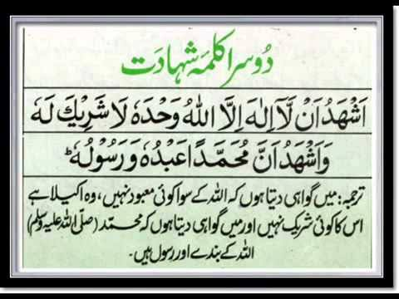
আল্লাহ্ হাফেজ

